Slide 1
Última clase
Clase 10 de 10 Fecha: jueves, primero de agosto de 2024
Lo que vamos a hacer hoy día:
- Can I…?

Slide 2
¿Cuál es la pregunta?
- ¿ ?
- (Lo quiero) para el jueves
Para cuándo lo quieres

Slide 3
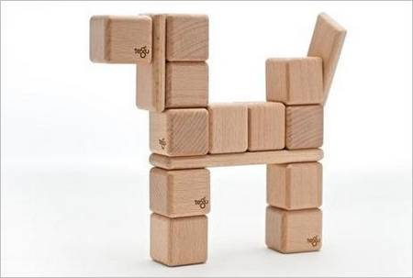
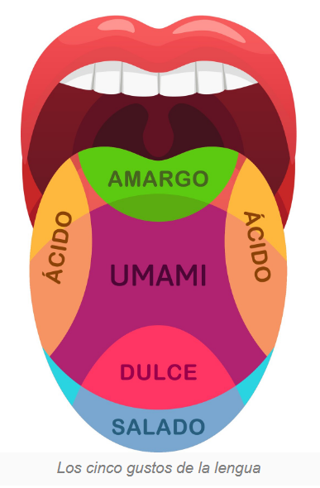
Poned las palabras
en el orden correcto
para – por -va - Londres – Brigston – no - hoy
No va para Londres por Brigston hoy
¿Cuál es la palabra intrusa?
umami, ácido, maduro, amargo, dulce o salado
maduro

Slide 4
Forma la frase
1. What time do you get up?
¿A qué hora te levantas?
2. I leave home at 7
Yo salgo de casa a las siete
3. I watch TV at 10
Veo la televisión a las diez
4. I go to work at 8:30
Voy a mi trabajo a las ocho y media
5. I go to bed at 11:30
Me acuesto a las once y media
6. I go out with my Friends in the afternoon
Salgo con mis amigos por la tarde
7. I eat with my family in a restaurant
Como con mi familia en un restaurante
8. I return home at 8
Vuelvo a casa a las ocho

Slide 5
Hablar contigo?
Abrir la puerta?
Cerrar la ventana?
Comer aquí?
Beber agua?
Tomar el taxi aquí?
Escribir una nota?
Estudiar allí?
Trabajar ahora?
Talk to you?
Open the door?
Close the window?
Eat here?
Drink water?
Take the taxi here?
Write a note?
Study there?
Work now?
Poder
Pued
Pued
Pued
Pod
Pod
Pued
o
es
e
emos
éis
en
¿Can I
¿Puedo

Slide 6
Hablar contigo?
Abrir la puerta?
Cerrar la ventana?
Comer aquí?
Beber agua?
Tomar el taxi aquí?
Escribir una nota?
Estudiar aquí?
Trabajar aquí?
Poder
Pued
Pued
Pued
Pod
Pod
Pued
o
es
e
emos
éis
en
¿Puedo

Slide 7
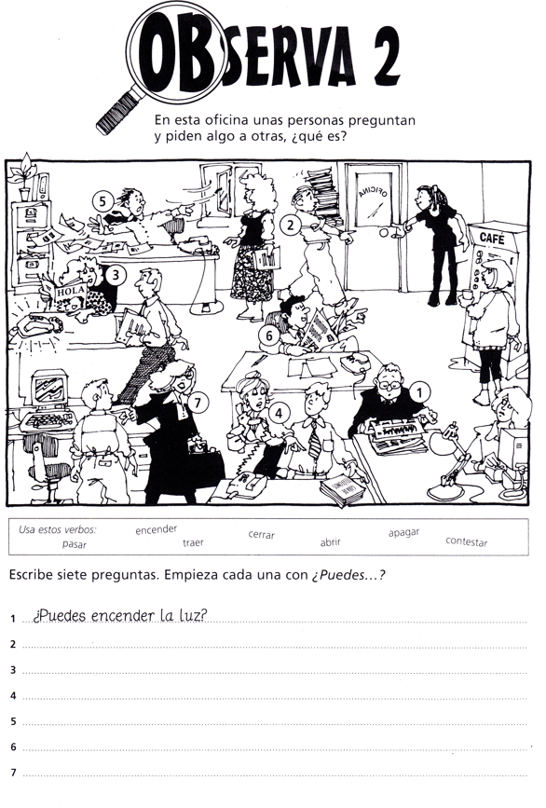

Slide 8
Traer
Presente
Traigo, traes, trae, traemos, traéis, traen
Pretérito
Traje, trajiste, trajo, …
Traje un traje rojo a la fiesta

